Slide 1
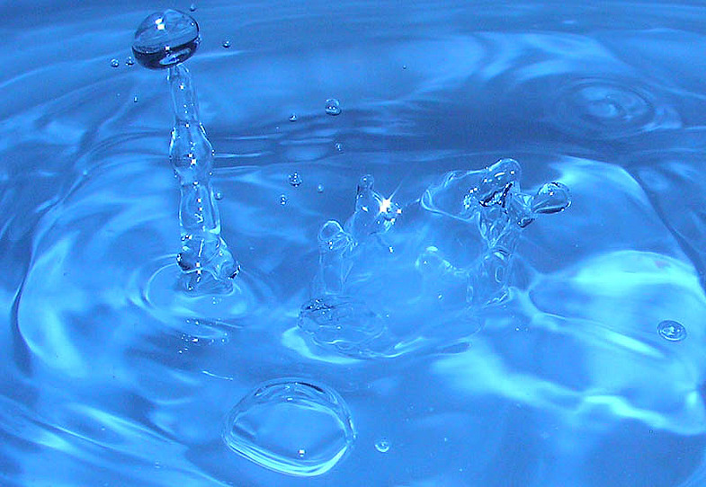
«Секреты волшебницы воды»
Выполнил : Воспитатель первой
квалификационной категории Краснова Н.К.
Воспитанник: Нестеров Артём
СП « Детский сад № 6» ГБОУ ООШ № 5
г. о. Октябрьск
2018г.

Slide 2
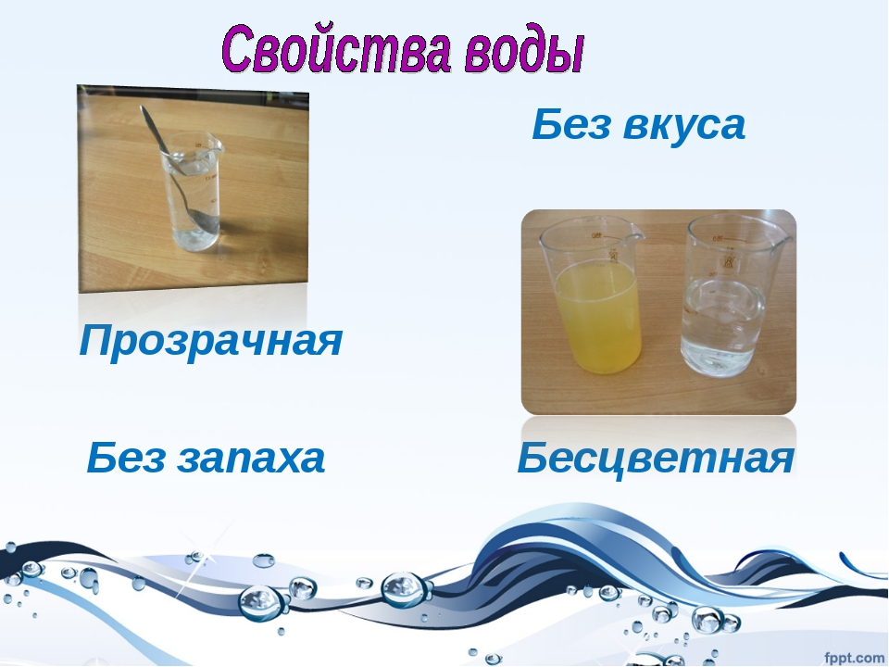

Slide 3


Slide 4
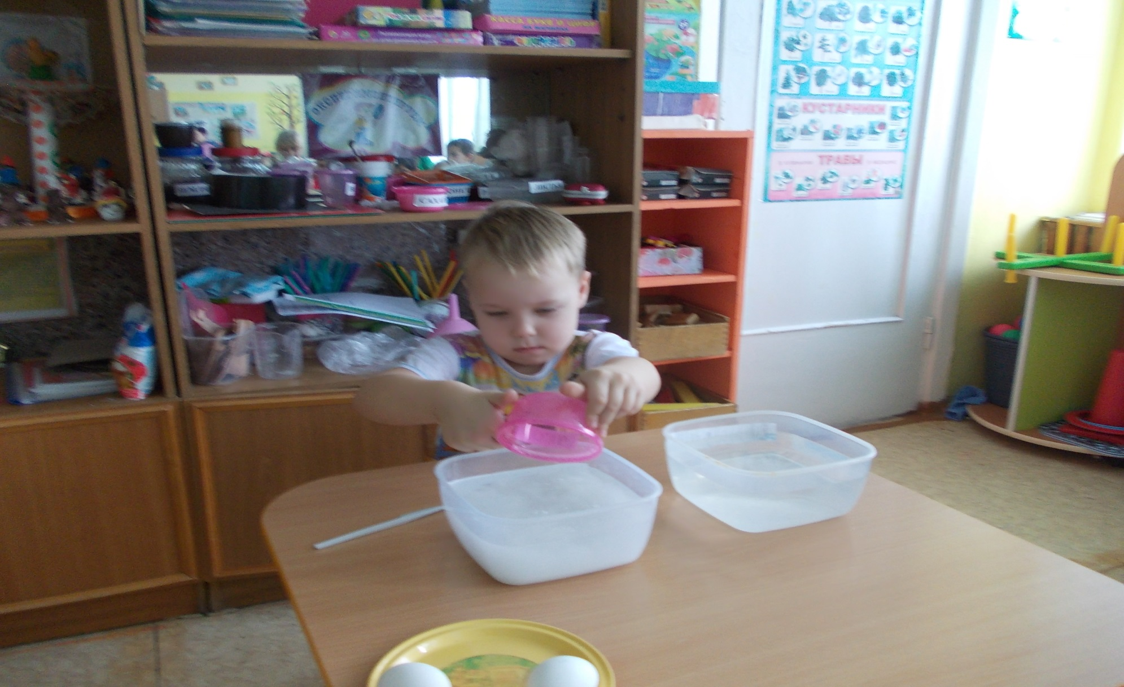
Опыт 1 В солёной воде яйцо не тонет

Slide 5
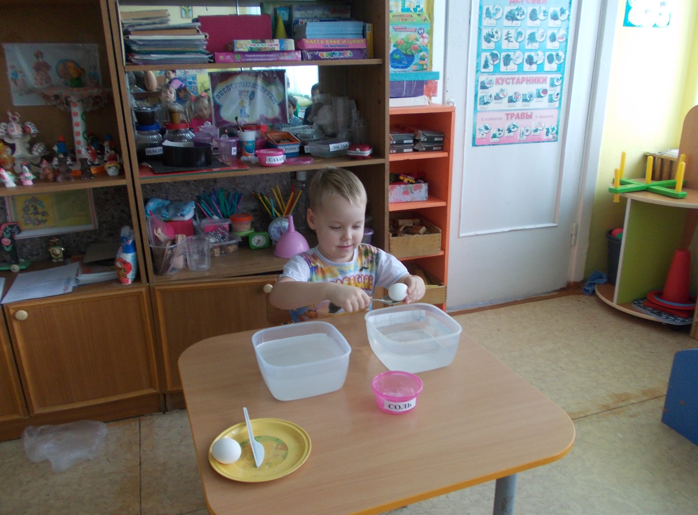

Slide 6
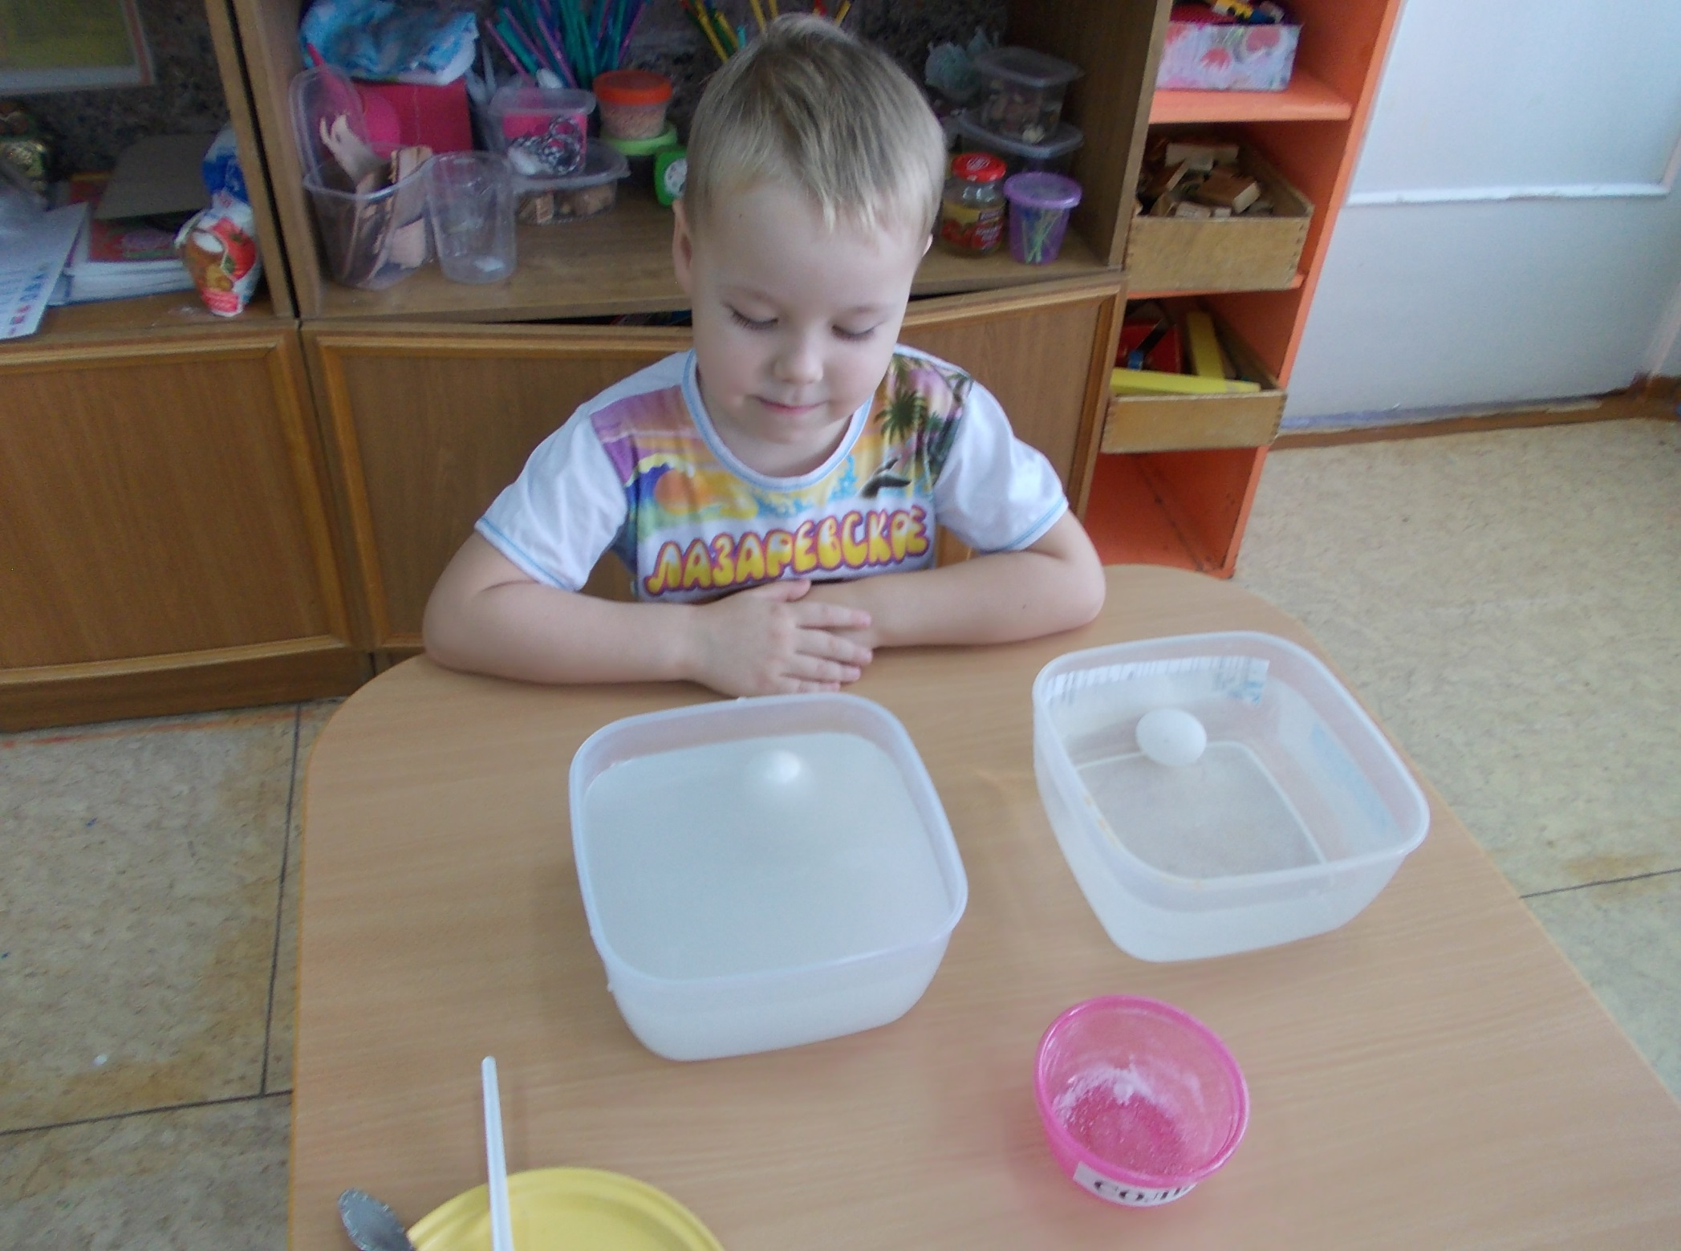

Slide 7
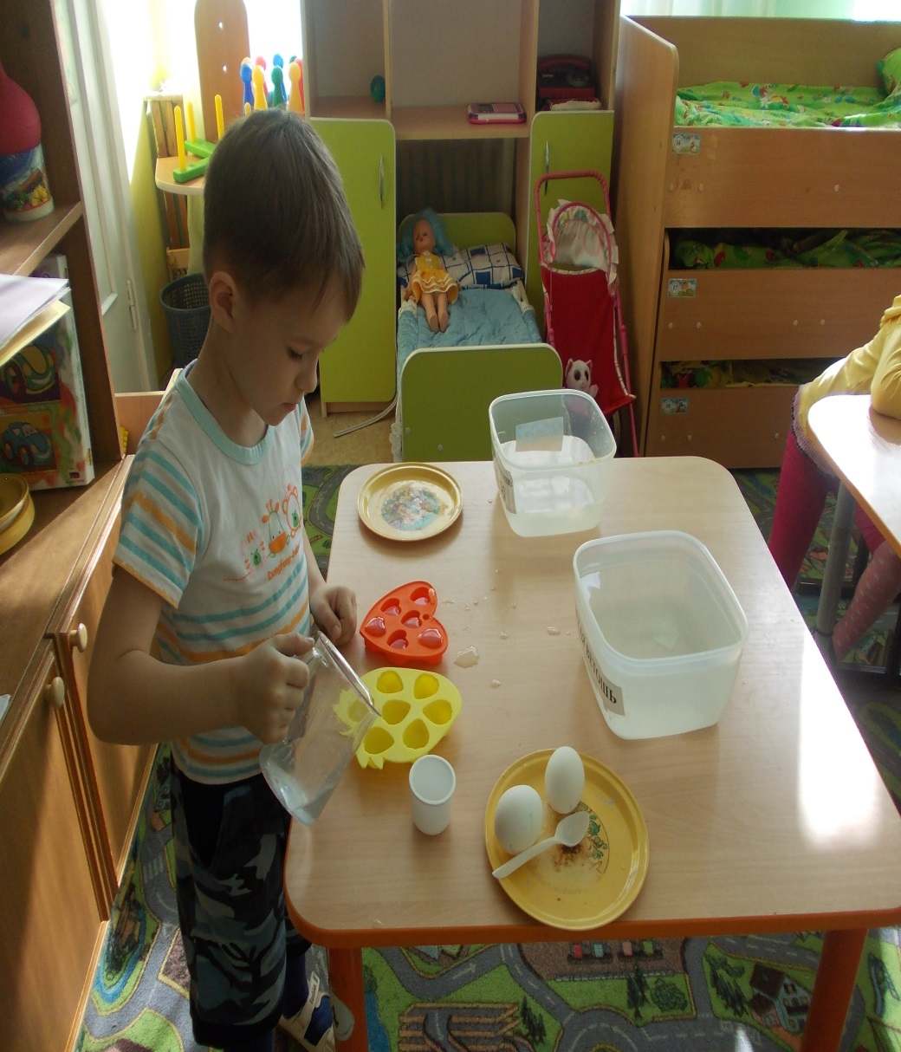
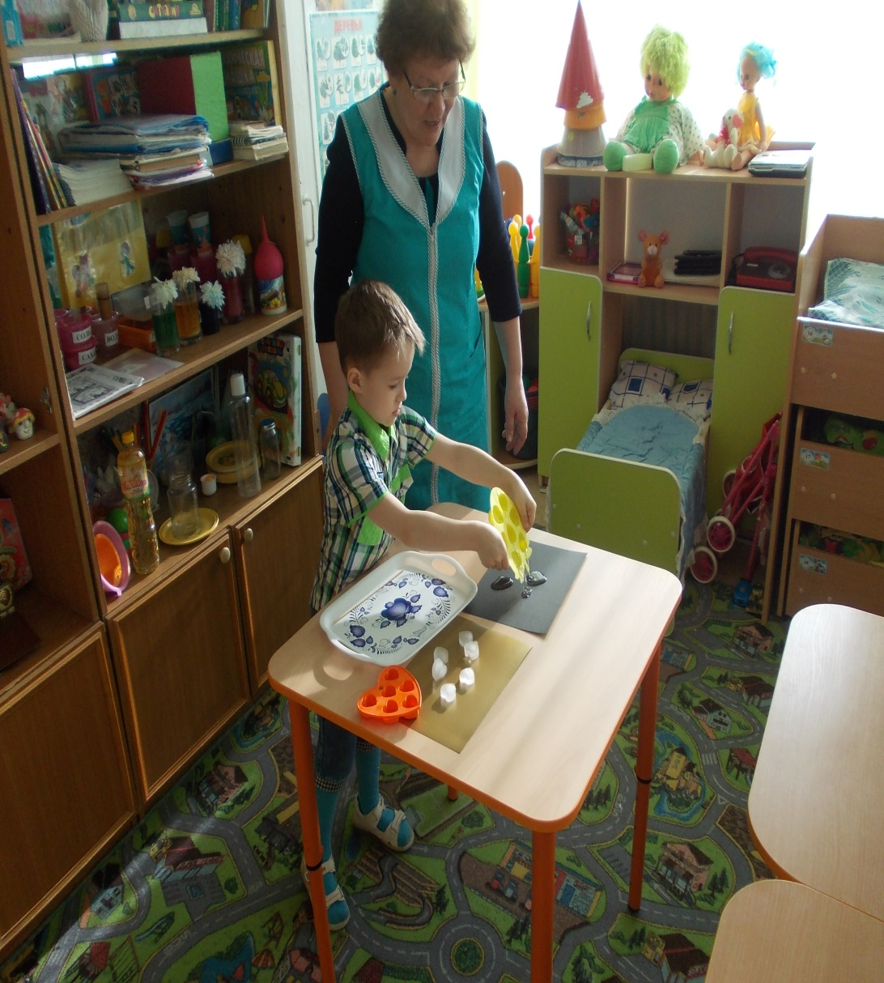
Опыт 2 Вода замерзает

Slide 8
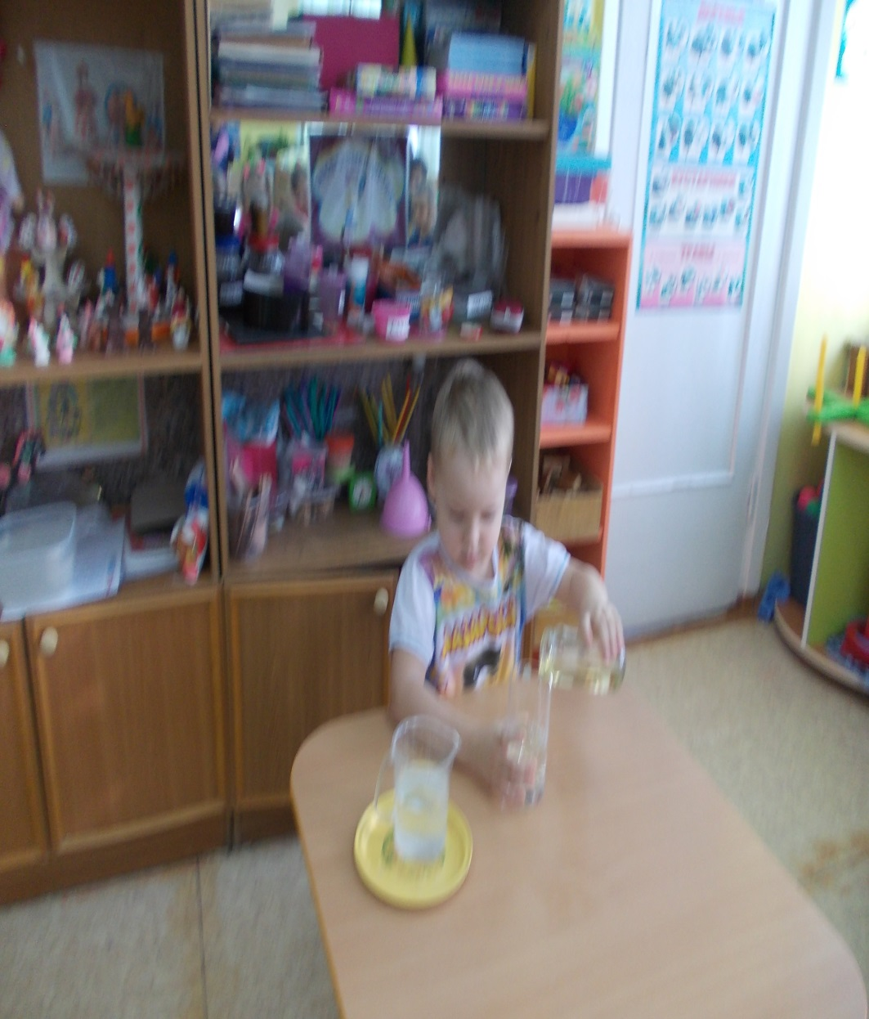
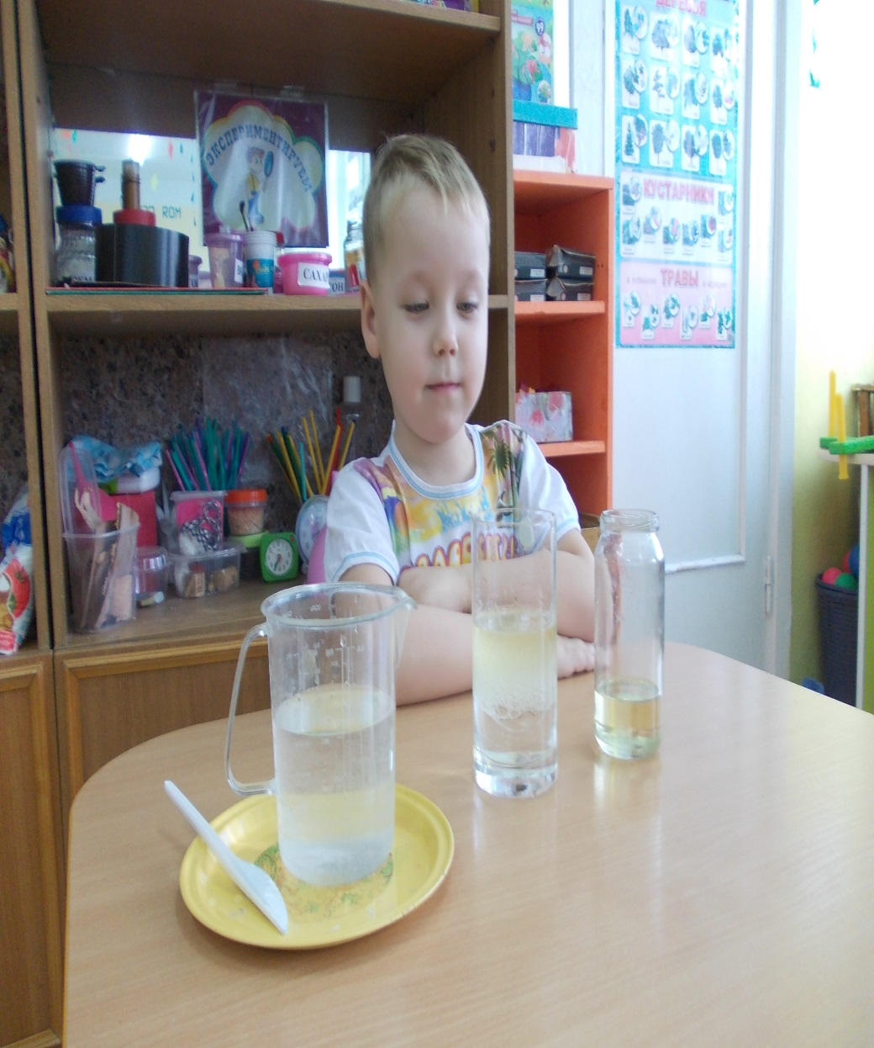
Опыт 3 Масло легче воды

Slide 9
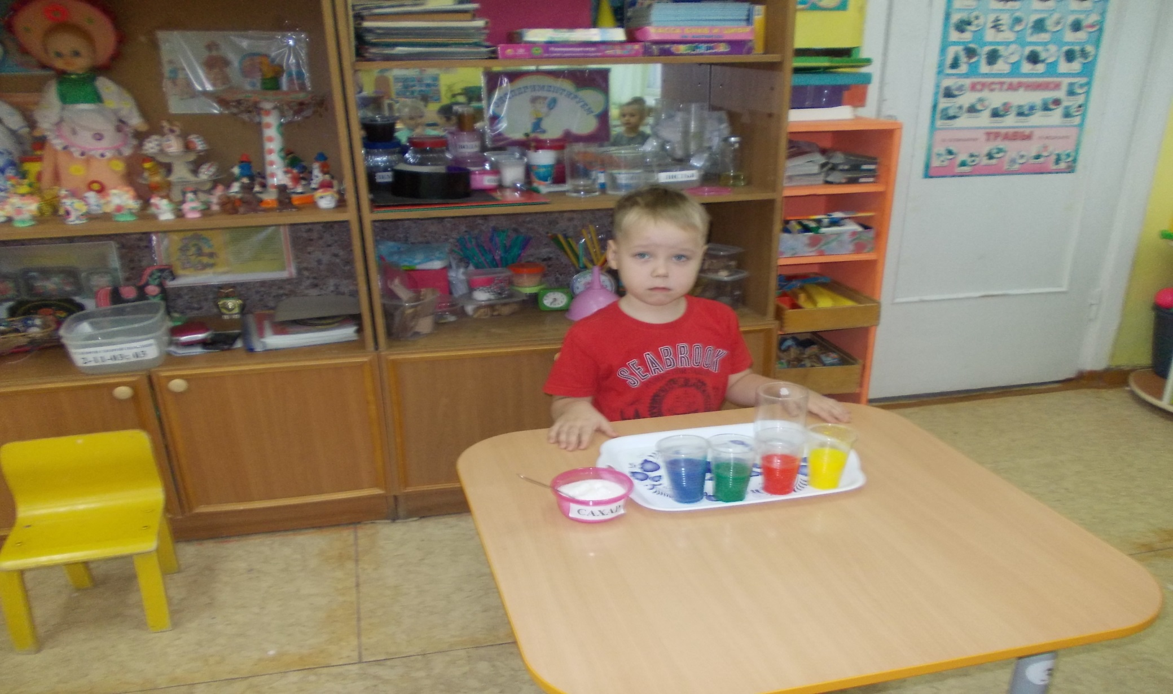
Опыт 4 Радуга в стакане

Slide 10
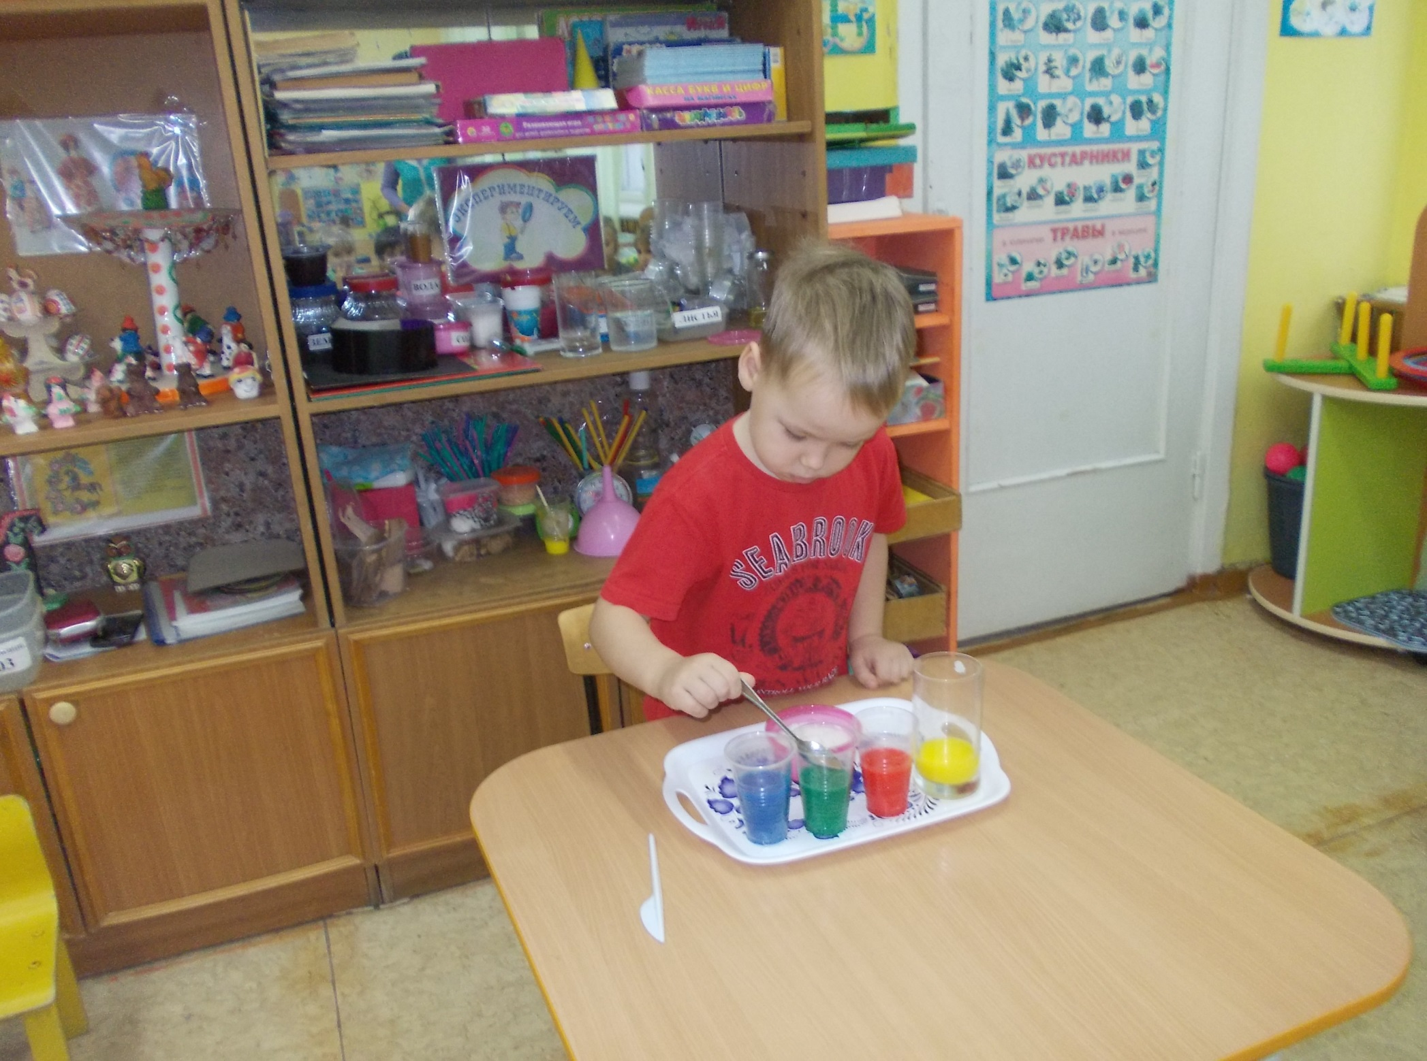

Slide 11
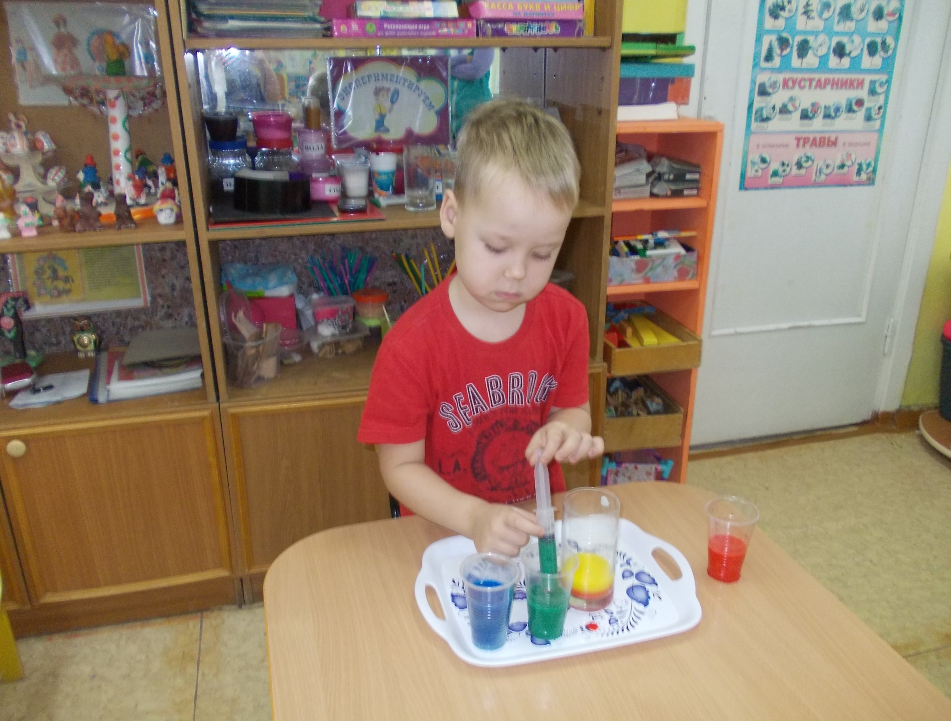

Slide 12
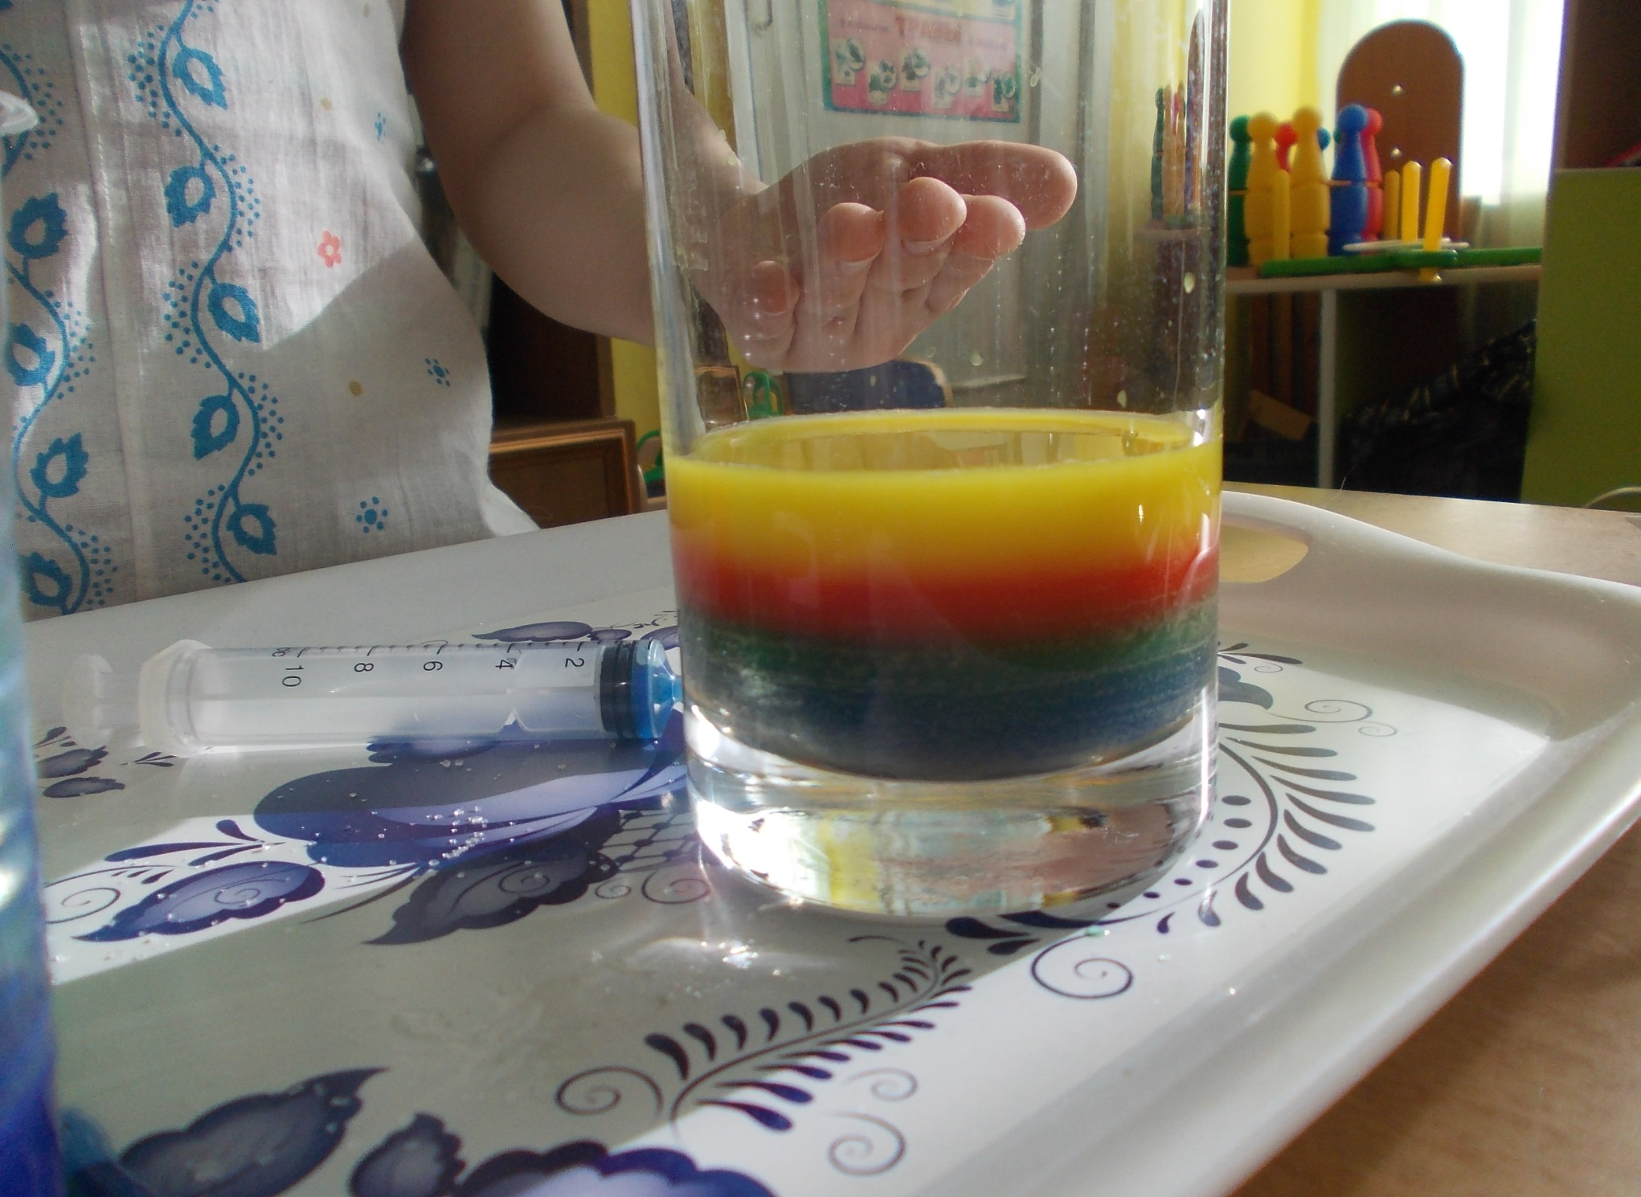

Slide 13
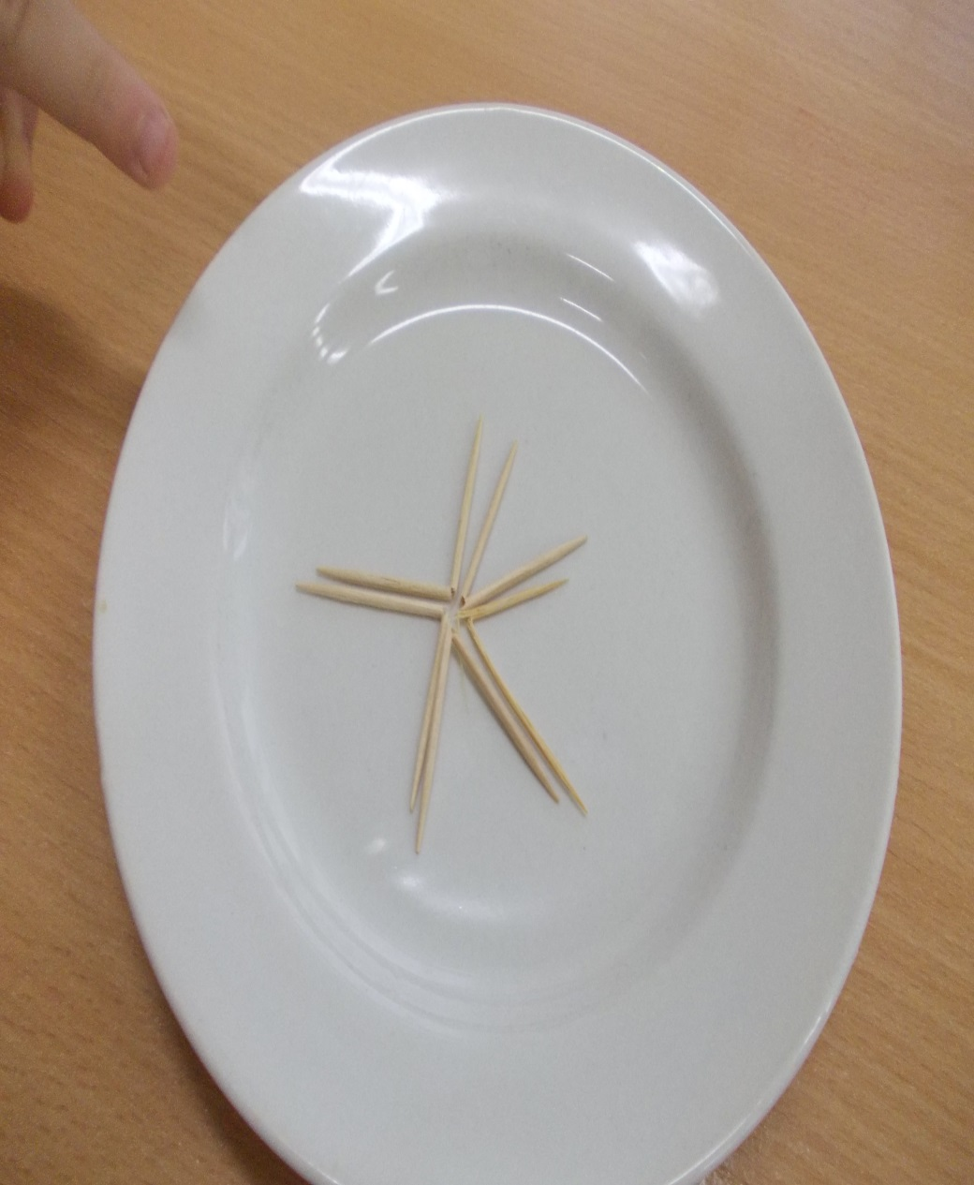
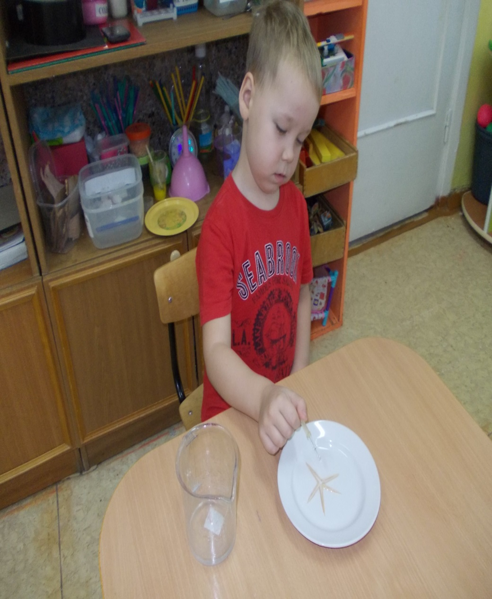
Опыт 5 Звёздочка в тарелки

Slide 14
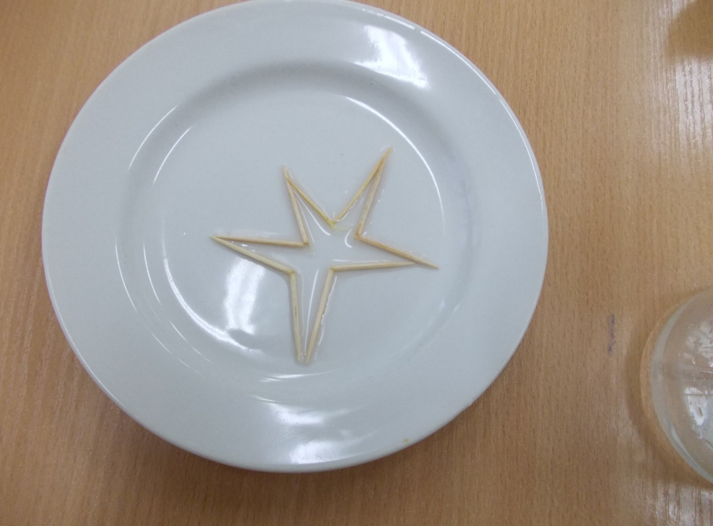

Slide 15
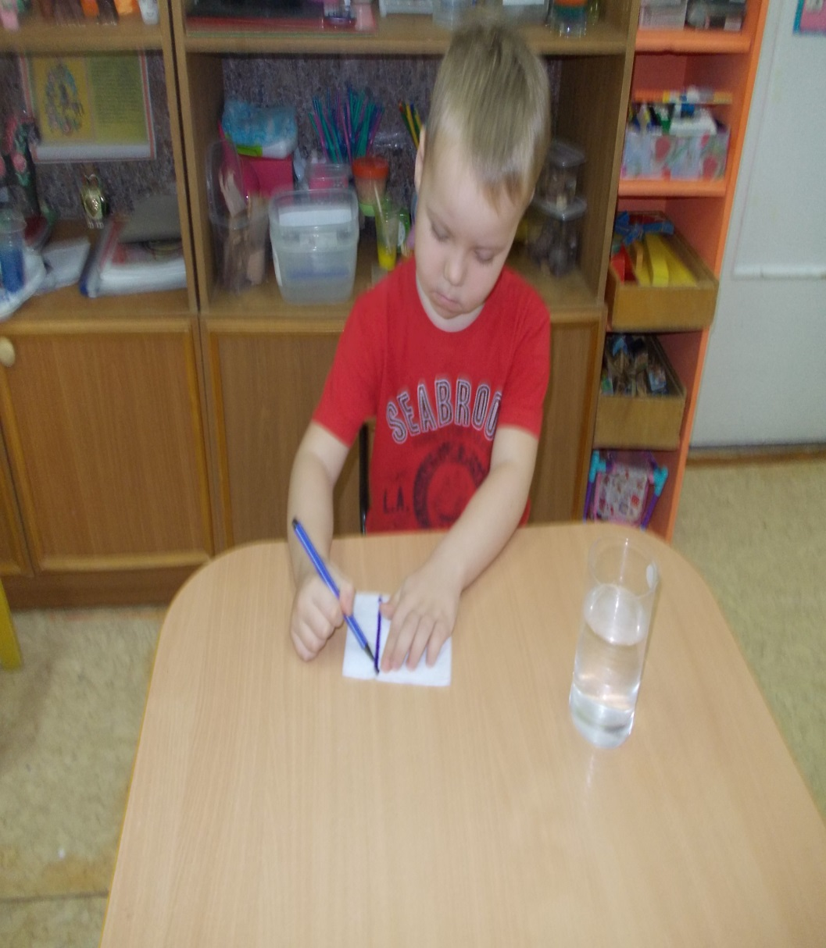
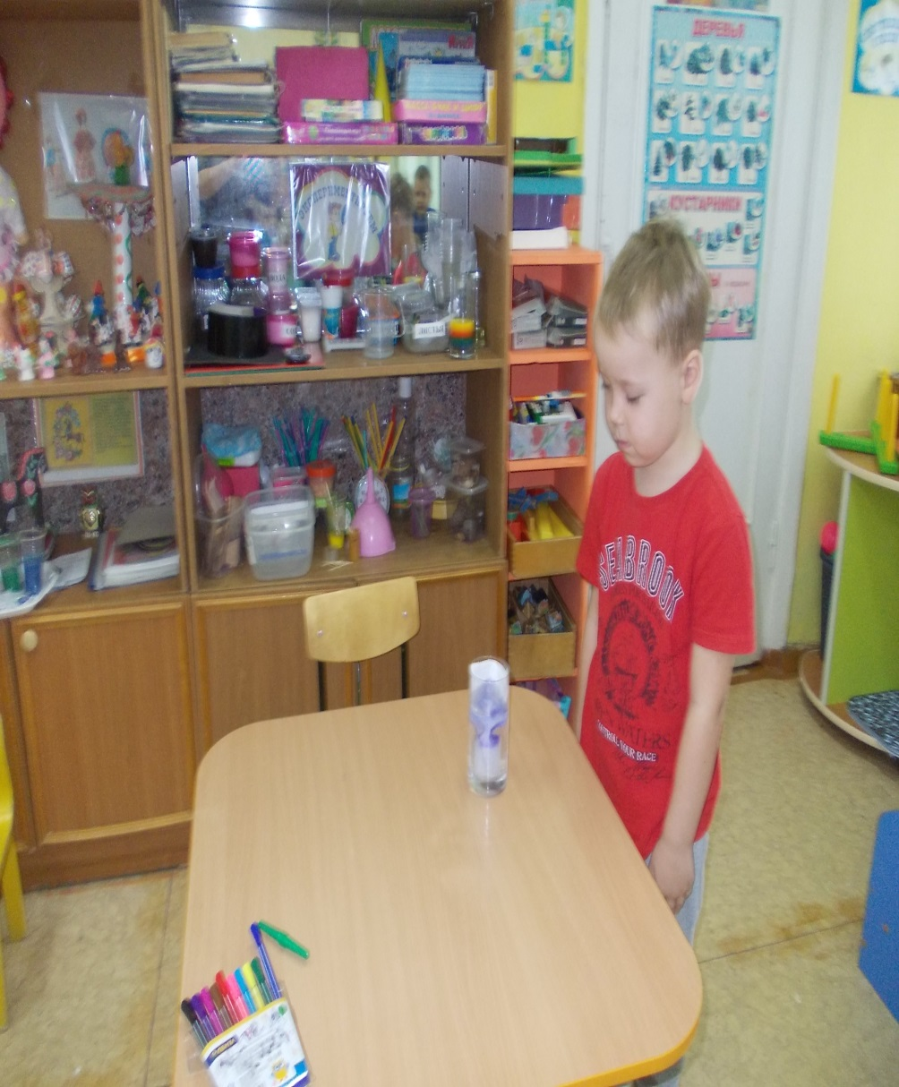
Опыт 6 Вода течёт вверх

Slide 16
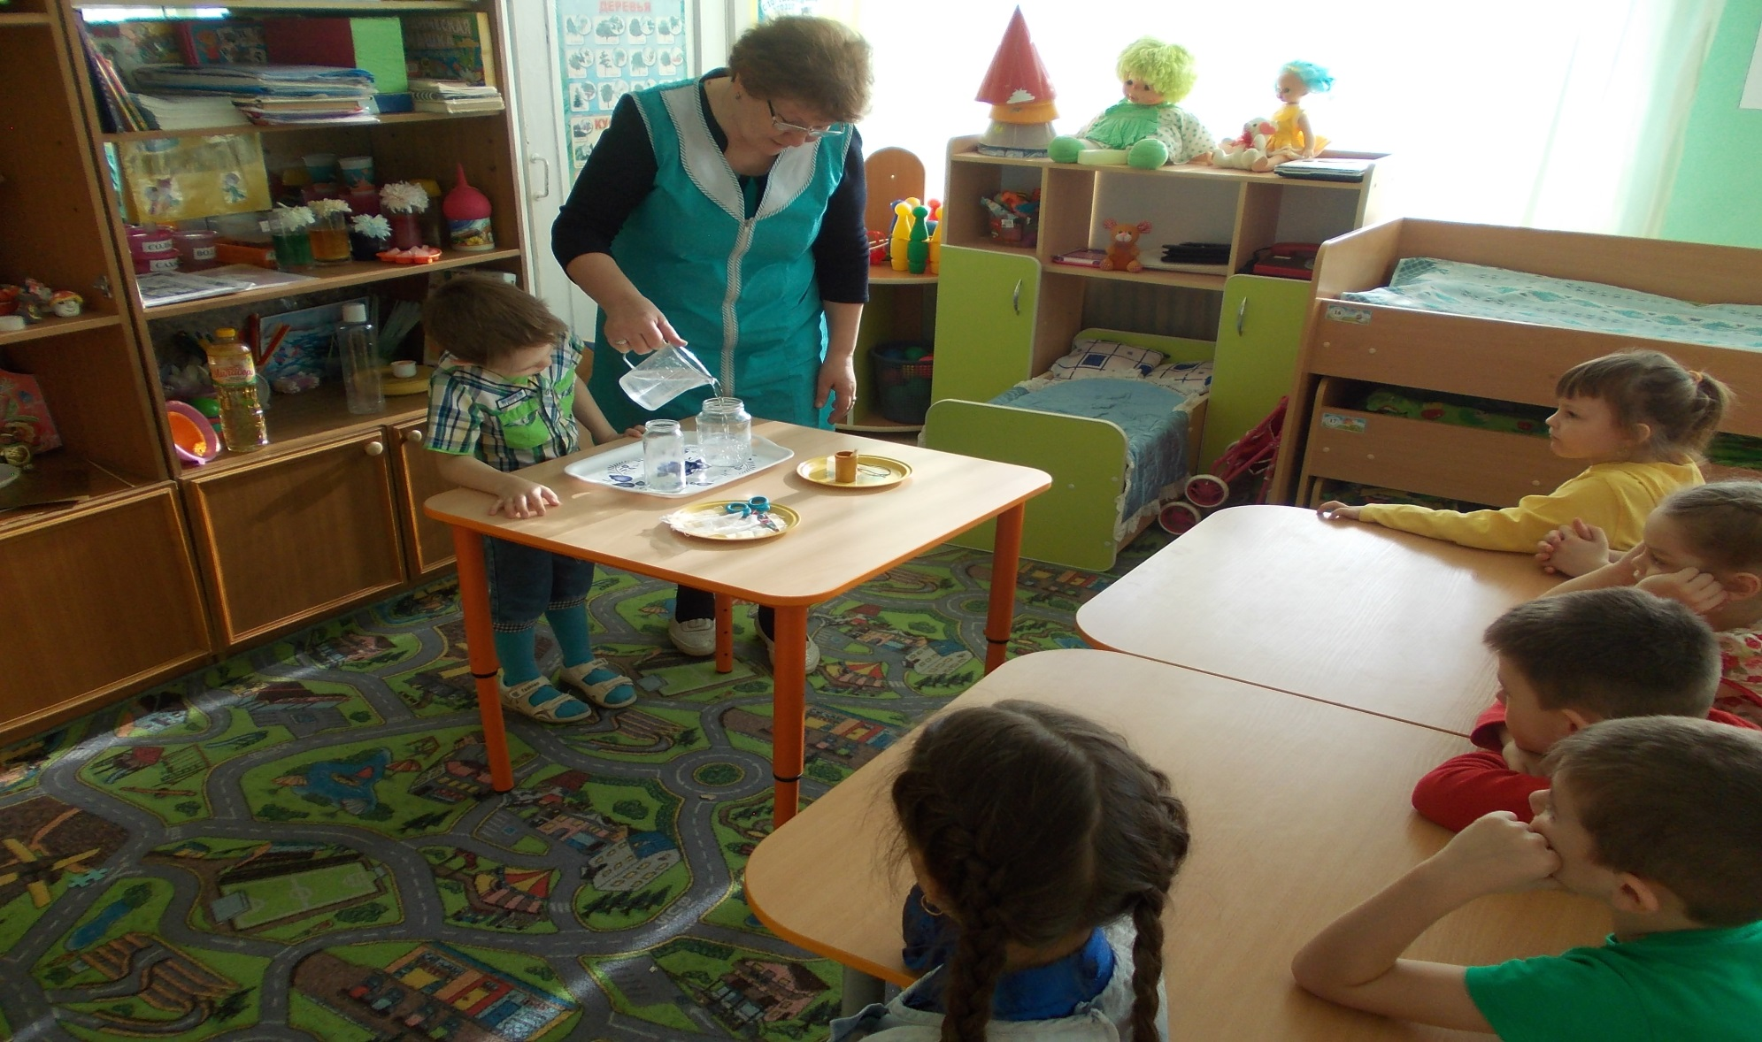
Опыт 7 Волшебница вода

Slide 17
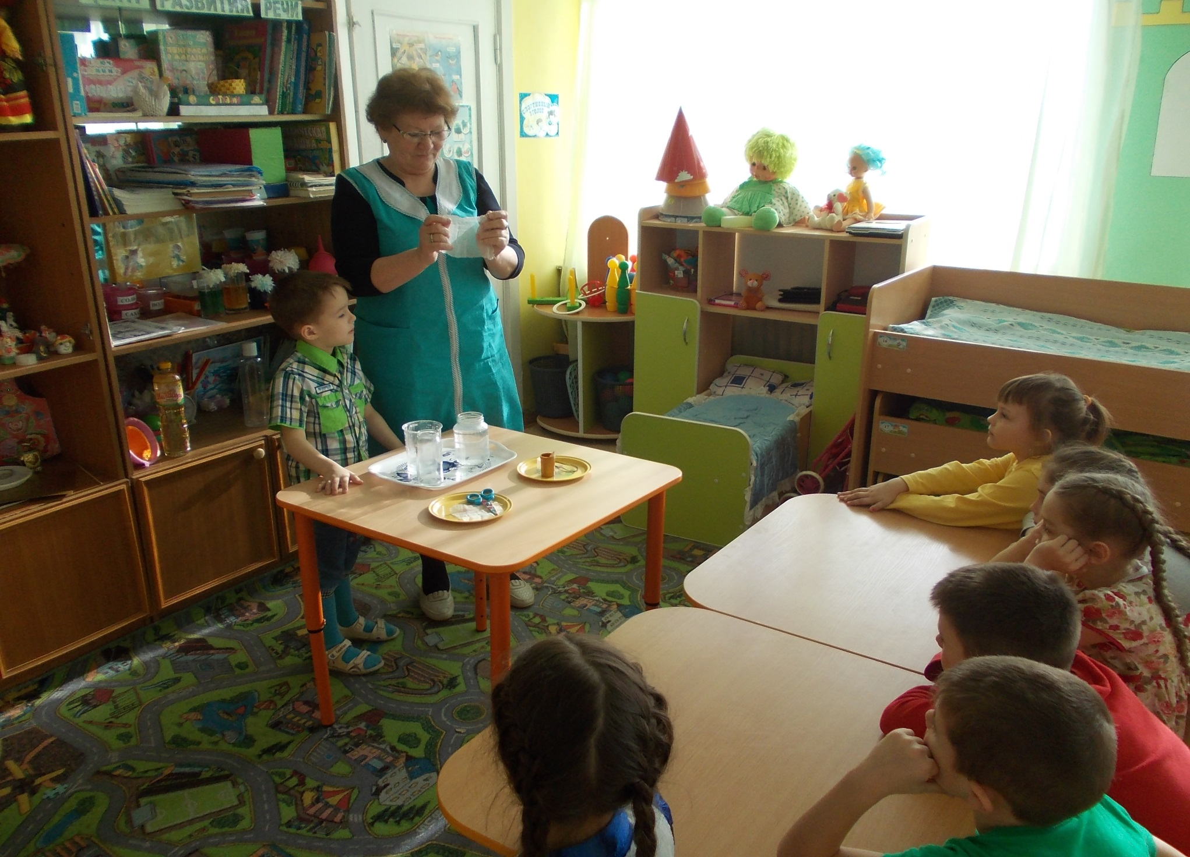

Slide 18
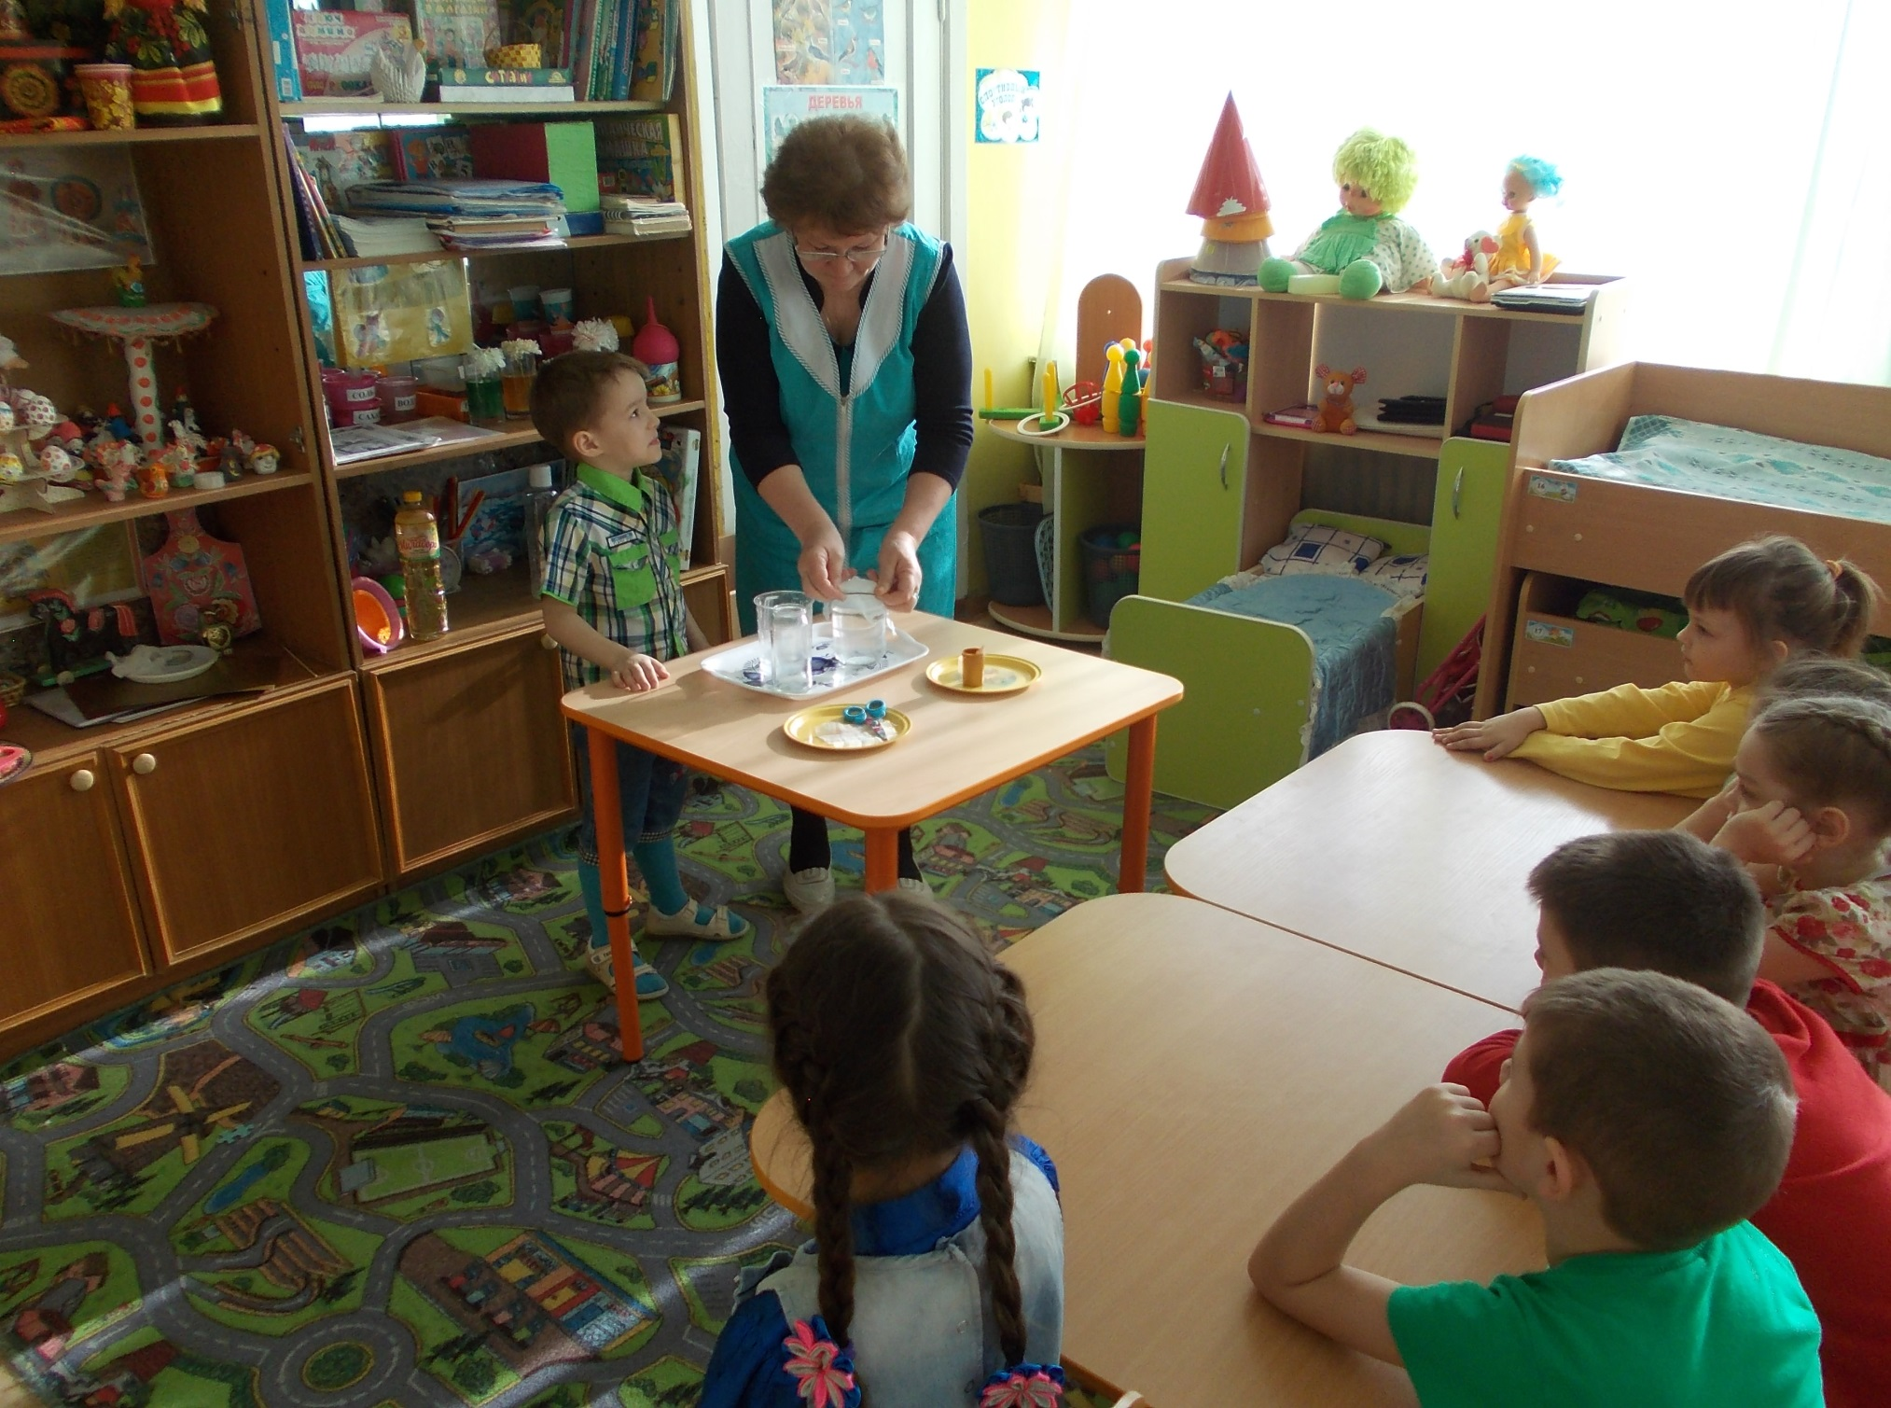

Slide 19
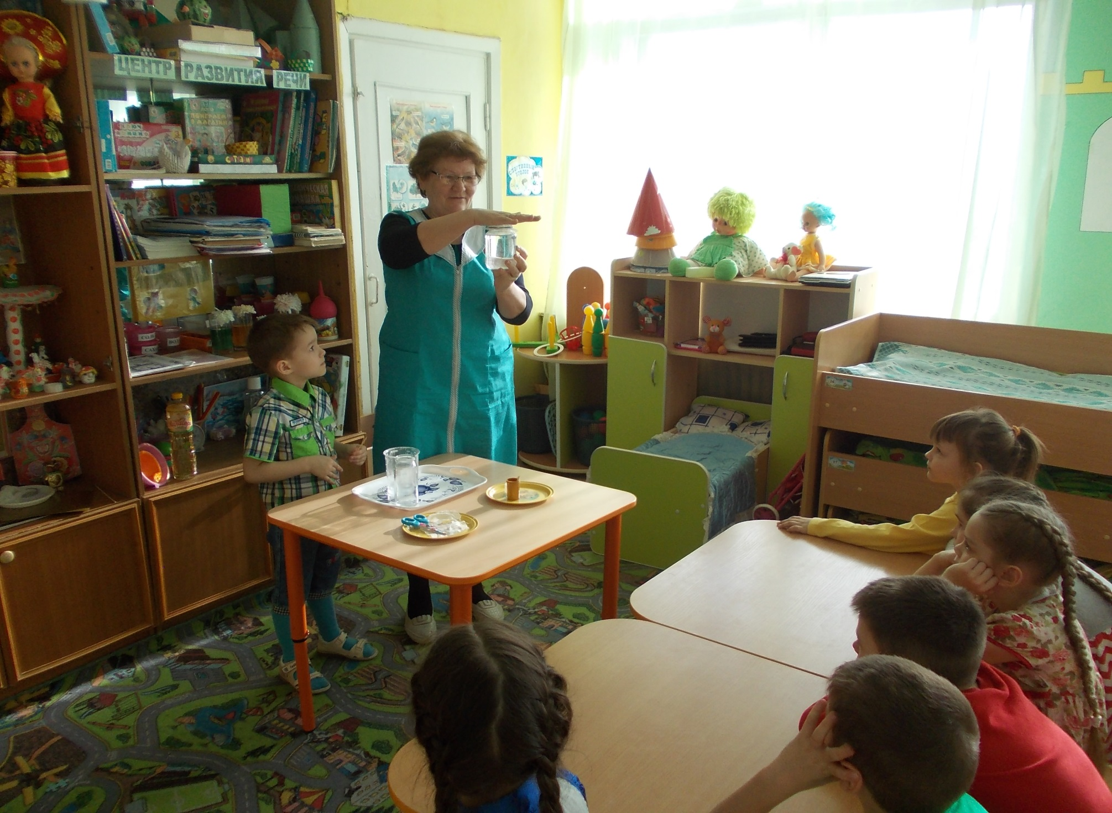

Slide 20
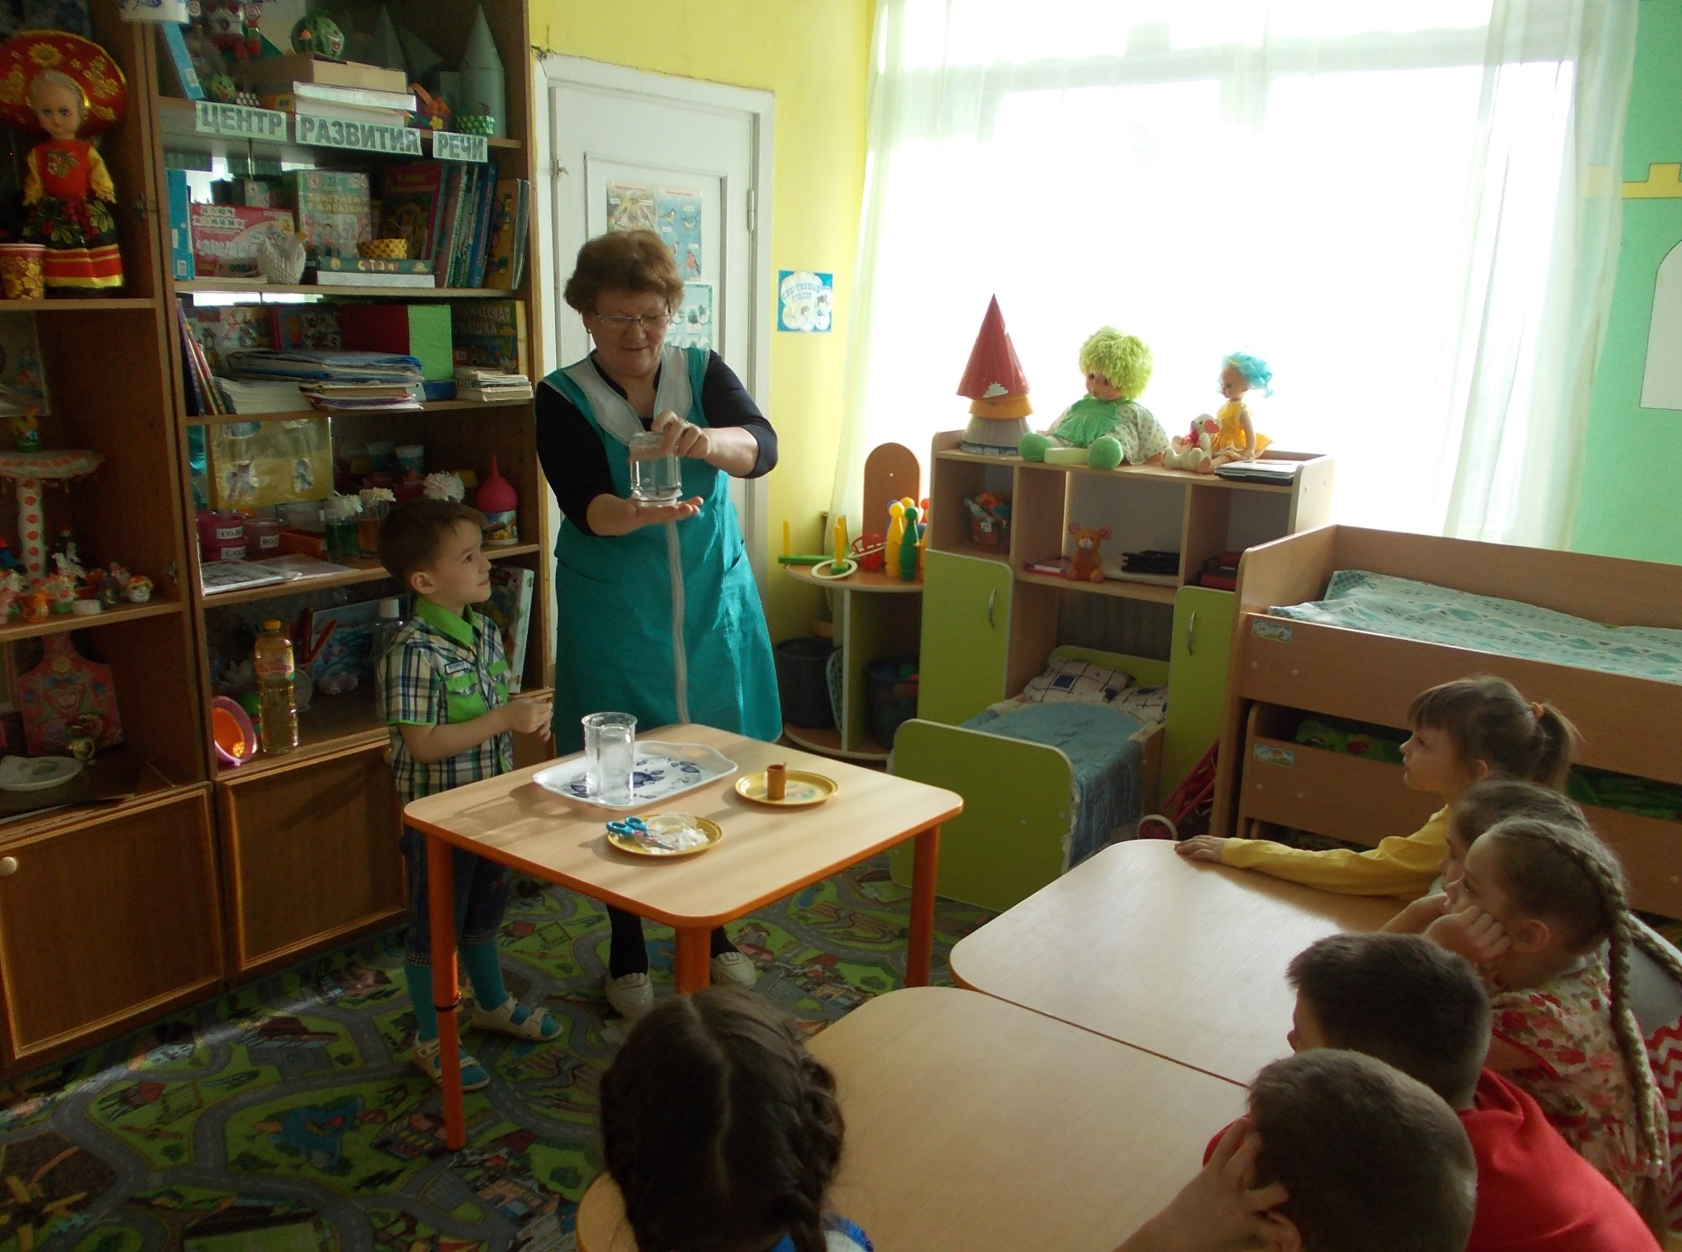

Slide 21
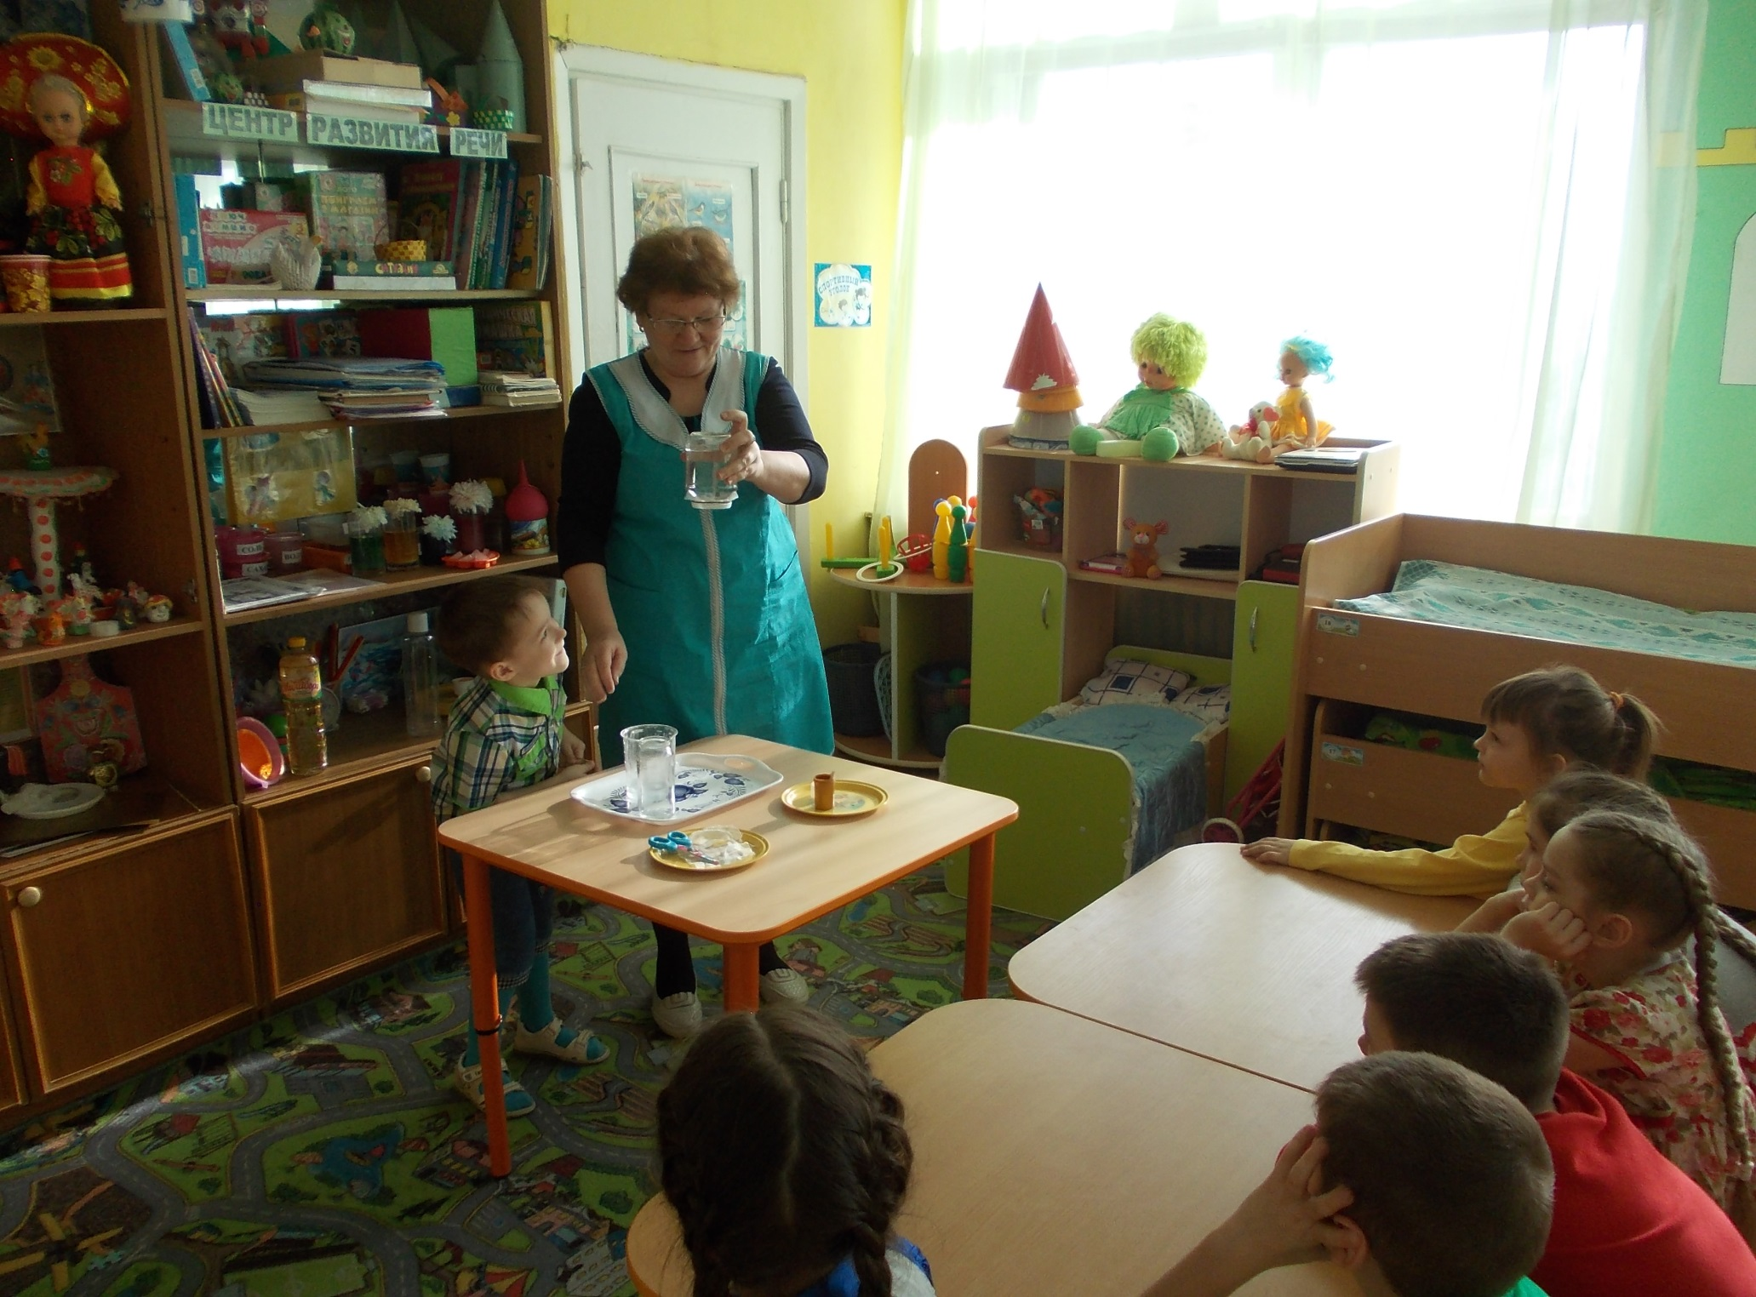

Slide 22
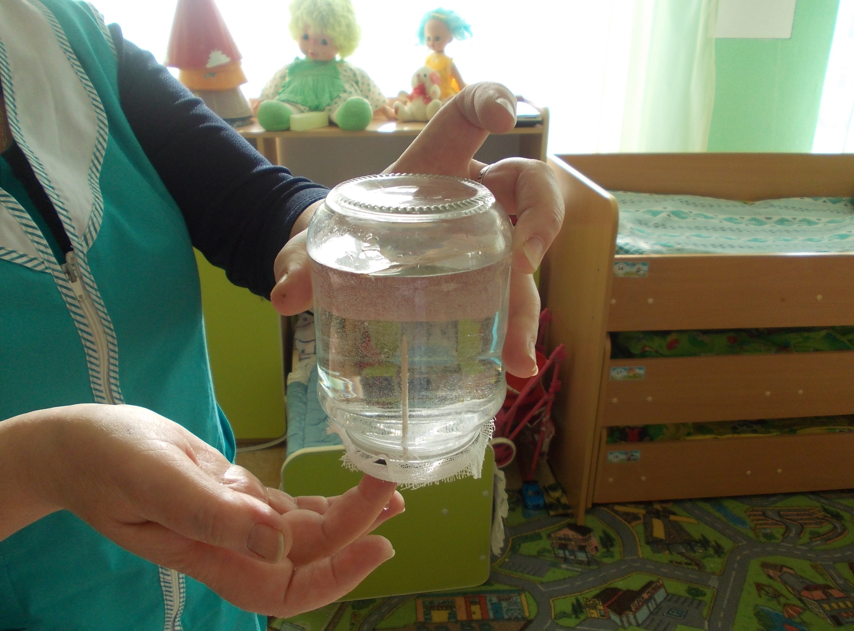

Slide 23
Заключение
Таким образом я узнал очень много нового и много секретов воды. Мир огромен ! Сколько интересного во круг! Сколько мне предстоит узнать! Мой путь только начинается, может быть я буду настоящим исследователем! Поэтому моё знакомство с исследованием только начинается и я продолжу своё исследование!

Slide 24
Спасибо за внимание !
Все фотоматериалы представлены с разрешения родителей ( законных представителей) воспитанников

